Slide 1
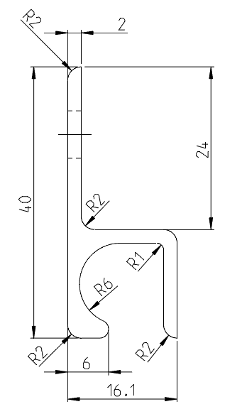
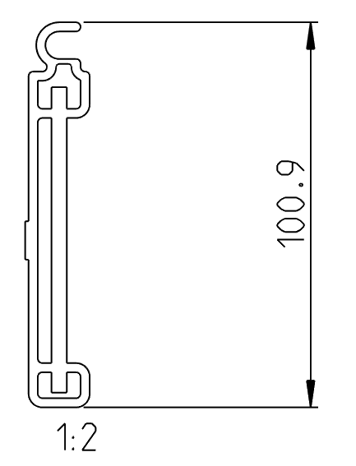

Slide 2
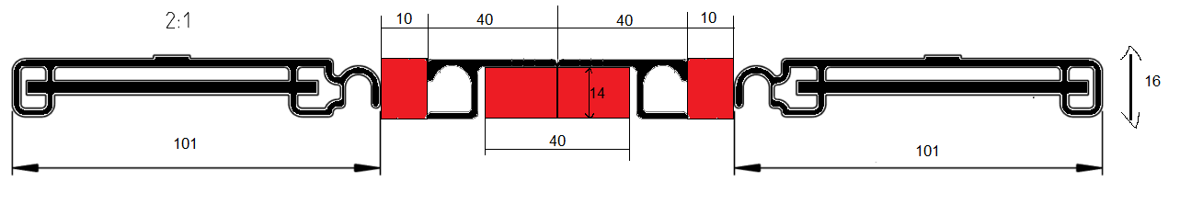
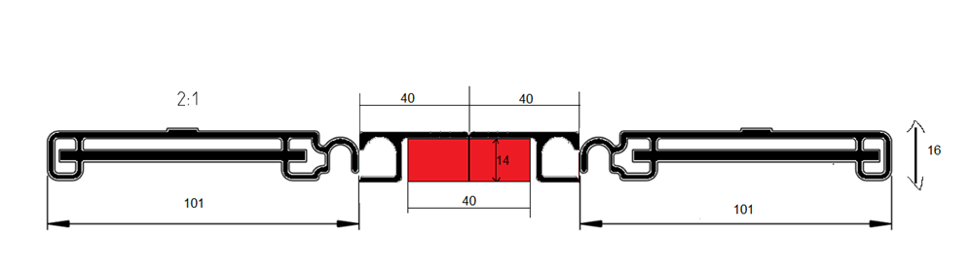

Slide 3

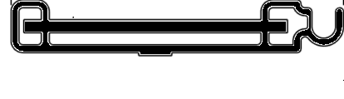
1
Zum Einzeichnen der Rungen an
den Aluschürzen, muss die Aluschürze
gedreht werden
32
16
0
101
111
151
191
201
2
32
16
0
101
111
151
191
201

Slide 4
